Slide 1
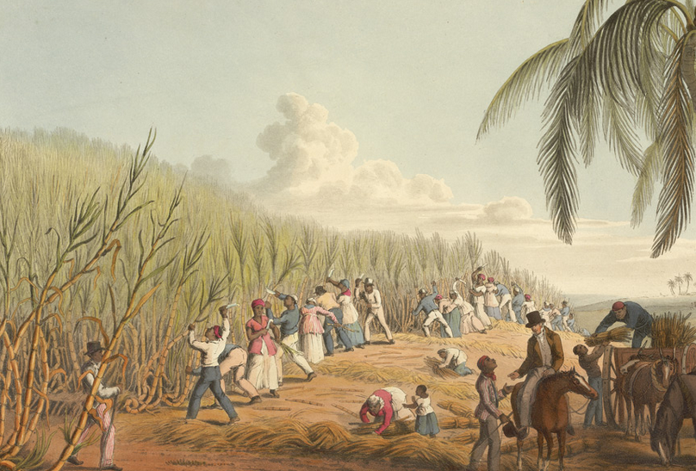
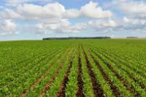
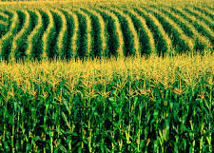
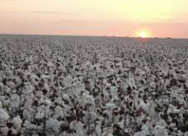
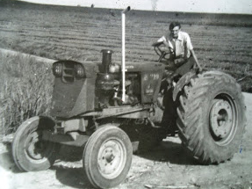
Sistemas de apoio com vistas ao aumento da produtividade: Ambientes de Produção e Grupos de manejo com vistas a várias culturas
Tecnologia do solo
Jose Alexandre Dematte
jamdemat@usp.br

Slide 2
Aplicação do mapa de solos (pedologico)
Grupos de manejo
Definição:
Grupamento de solos com caracteristicas semelhantes permitindo aplicar as mesmas práticas de manejo. Tal agrupamento se faz necessário devido ao grande número de unidades de mapeamento identificados no levantamento de solos o que tende a dificultar em muito as opções de manejo.

Slide 3
Grupos de manejo
São consideradas características em comum que os solos apresentam e que permitem aplicar as mesmas práticas de manejo
Agrupar unidades de mapeamento identificadas no levantamento de solos afim de facilitar as opções de manejo
Dependendo do uso solo consideram se as seguintes características
Textura
Declividade
Retenção de água
Fertilidade
Drenagem

Slide 4
Tipos de grupamentos
Os solos podem ser grupados para as mais diversas finalidades, tais como:
grupos de manejo para preparo dos solos;
(2) para época de plantio;
(3) para época de colheita;
(4) para fins de fertilidade;
(5) para alocação de variedades
A descrição dos grupamentos deve ser da seguinte forma
** conter os solos nele existentes,
** as características dos solos;
** As Práticas de manejo relacionadas
Exemplos com mapas
Grupamento Conservação
Grupamento fertilidade
Grupamento de época de plantio
Grupamento de época de colheita

Slide 5
Exemplo de grupos de manejo para fins de preparo do solo
Grupo I. Solos sem gradiente textural argilosos
Classes: NV, LVf
Descrição: Solos argilosos, bem drenados , uniformes em profundidade elevado teor de microagregados, relevo plano a suave ondulado;
Características de manejo: solos com elevada susceptibilidade a compactação tanto em implementos como de tráfego de maquinas e caminhoes; retenção de umidade não é grande apesar de serem solos argilosos; podem secar rapidamente; necessidade de preparo profundo..
Grupo II: Solos com gradiente textural
Classes: Argissolos, PV, PA
Descrição: solos ocorrentes em relevo ondulado com gradiente textural, drenagem mais lenta no horizonte B; relevo mais ondulados
Características de manejo : altos riscos de erosão; melhor capacidade de armazenamento de água; canais e terraços sugerido em desnível; após cjhuvas podem permanecer encharcados

Slide 6
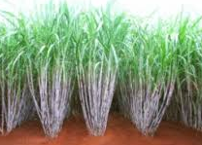
Aplicacao do mapa de solos (pedologico)
Ambientes de produção
Definição: sistema de classificação de terras com vistas a produtividade da cultura
Importância: alocação de variedades, indicativo do potencial produtivo,
sistema indicativo de áreas problema, escolha de terra, custo da terra...

Slide 7
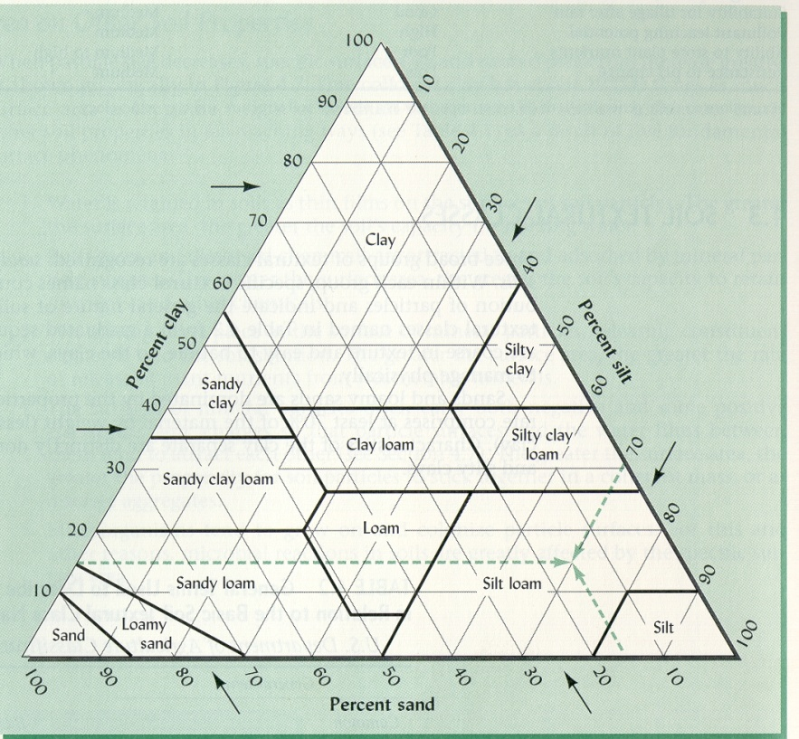
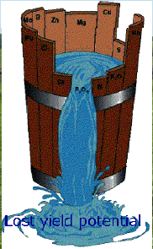
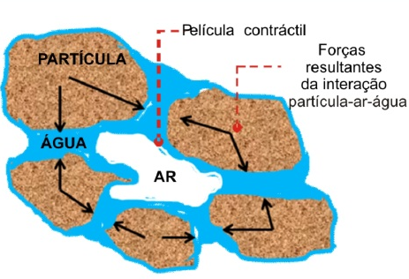
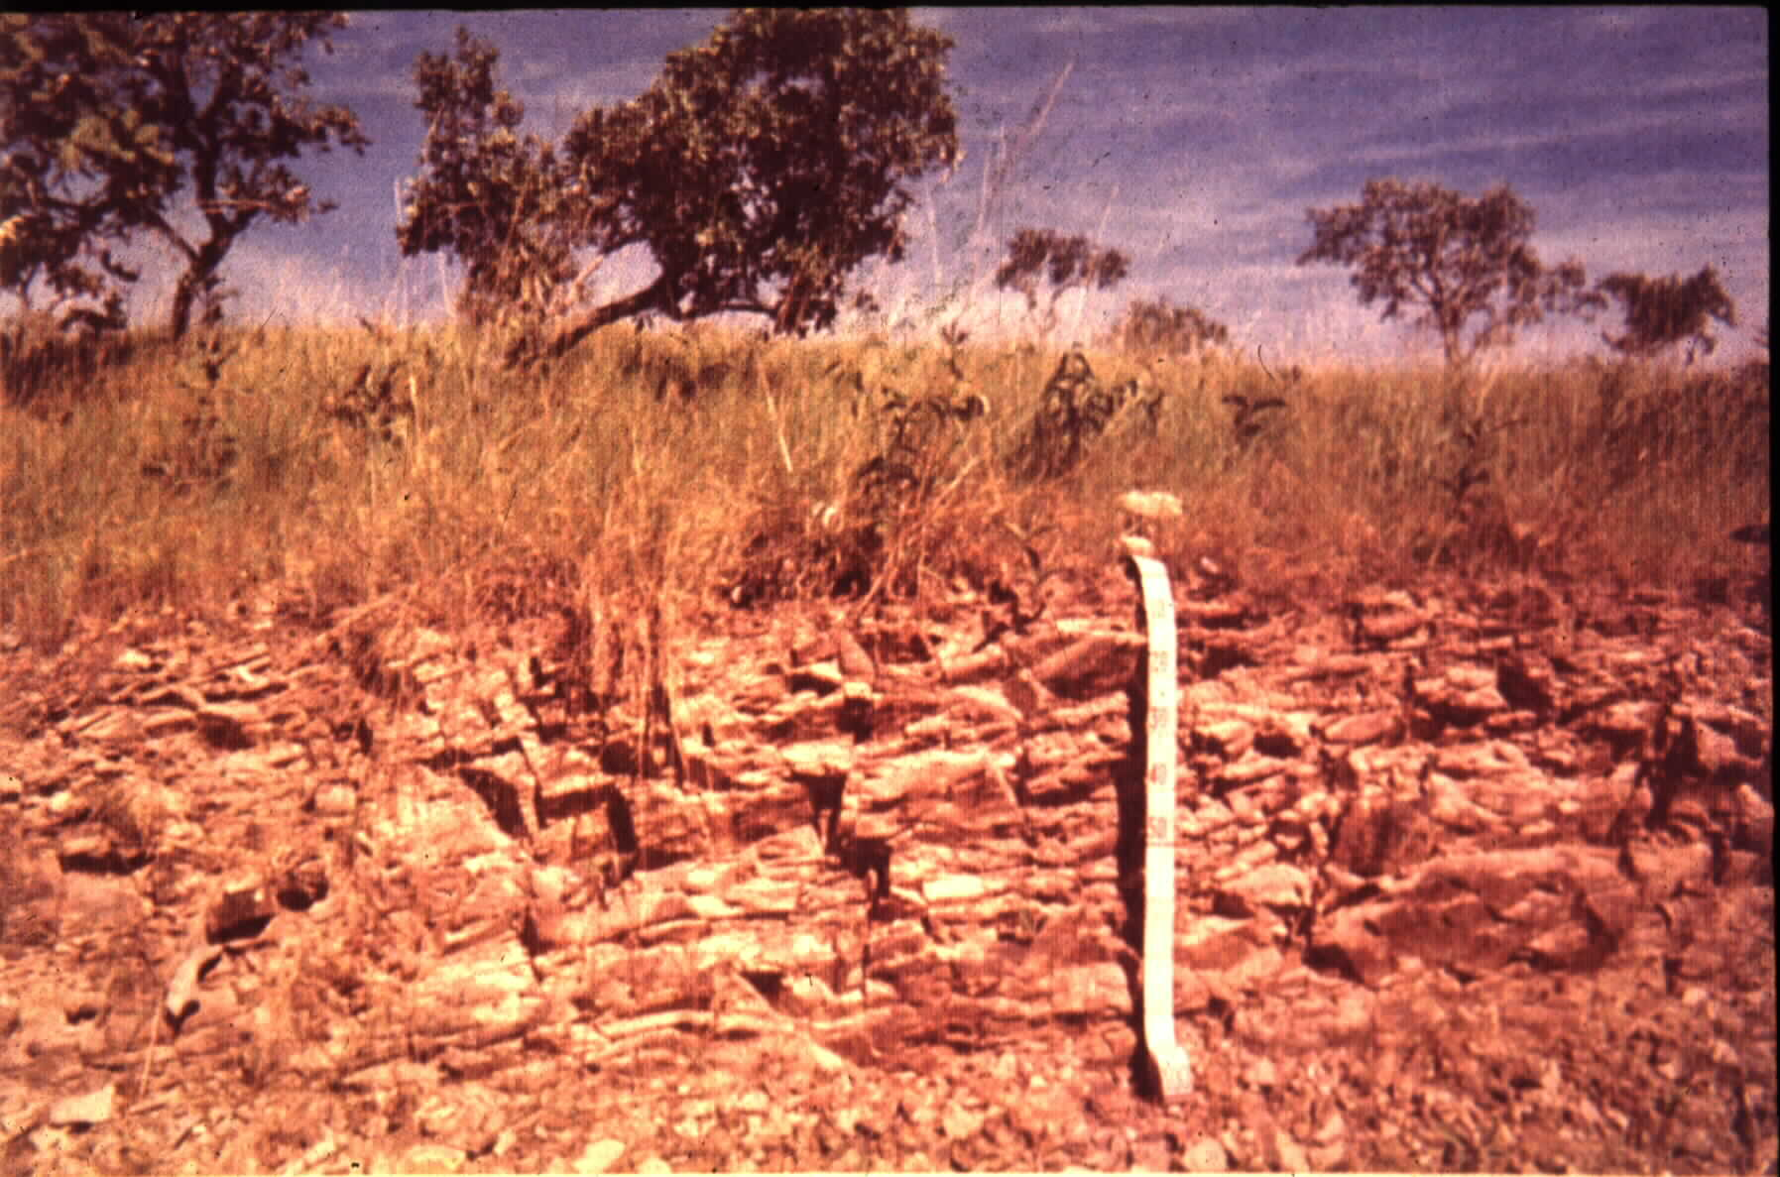
Componentes do solo para determinação de ambientes
1 Granulometria
(textura)
2 Fertilidade
3 Retenção de
água
4 Profundidade
Do solo
5 Características regionais

Slide 8
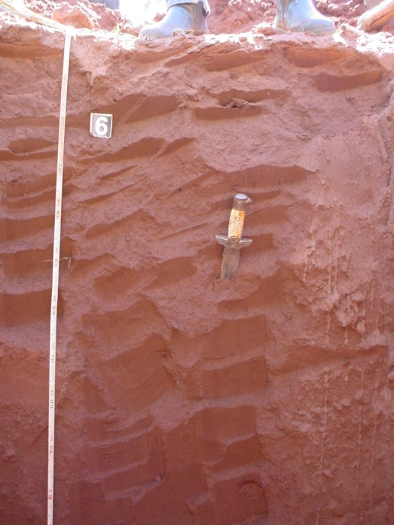
Ambiente de produção pode ser equacionado da seguinte forma:
Potencial de produtividade
Classe de solo
Textura
Fertilidade
Retenção de água
Profundidade
Ambiente de
Produção
Clima
INFLUENCIA DO SOLO NO AMBIENTE DE PRODUÇÃO
Argiloso
˃ Retenção de água
Produção
Arenoso
˂ Retenção de água

Slide 9
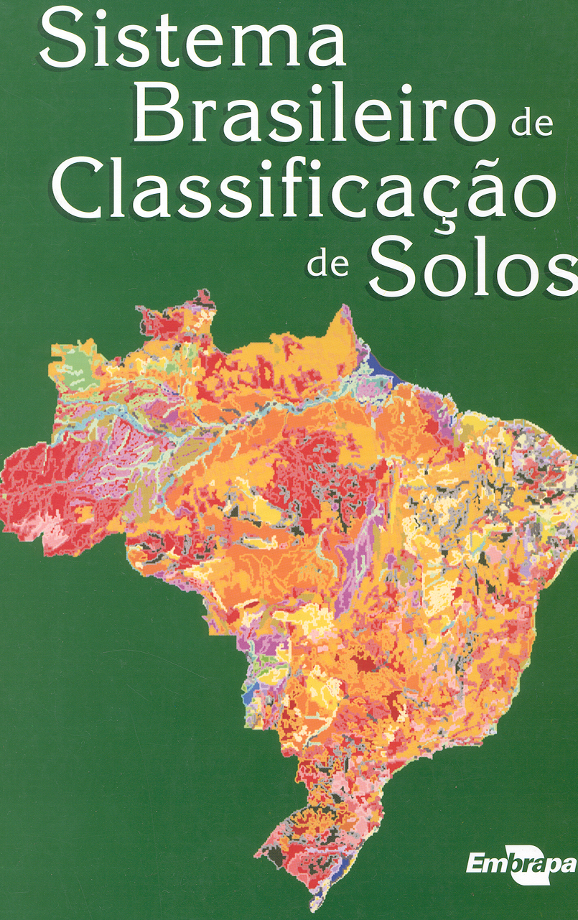
Classe de solo = Nome =
Características intrínsecas
Latossolo Vermelho eutrófico textua média-arenosa
Profundo, permeável, drenagem forte, estrutura em
blocos pequenos a granular, baixa retençao de água, oxídicos,
Baixa CTC, alta lixiviação

Slide 10
Clima
Baseado em características climáticas como precipitação,
Evapotranspiração, déficit hídrico
Base inicial: evapotranspiração
Regiões climáticas em três níveis:
3, 5 e 7 mm de evapotranspiração por dia
Hoje com dados de déficit hídrico

Slide 11
Histórico

Slide 12
Relação solos e produtividade
Ambientes = combinacao entre nome solo, textura e fertilidade
Profundidade, permeabilidade, armazenamento de agua, dinamica da agua

Slide 13
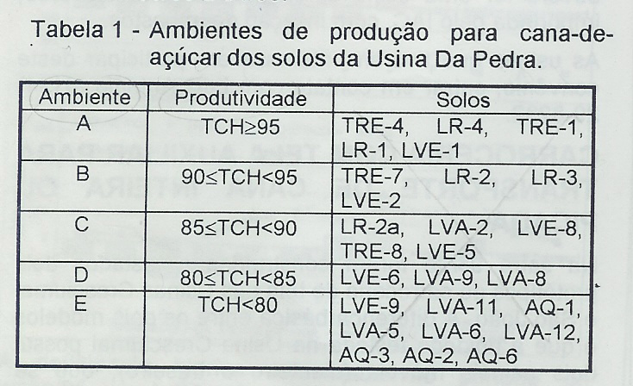
Sistemas existentes
Sistema CTC
Argilosos, bem drenados,
eutroficos
Aumentam fatores
limitantes
Fertilidade, textura
Arenosos, álicos, pedregosos

Slide 14
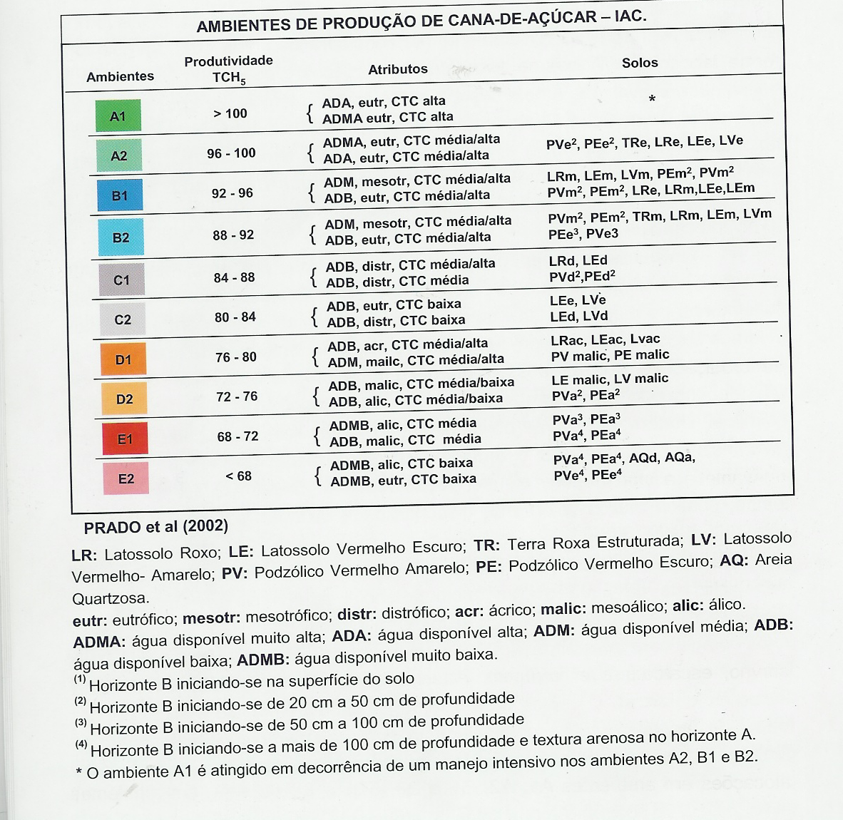
Sistema
IAC

Slide 15
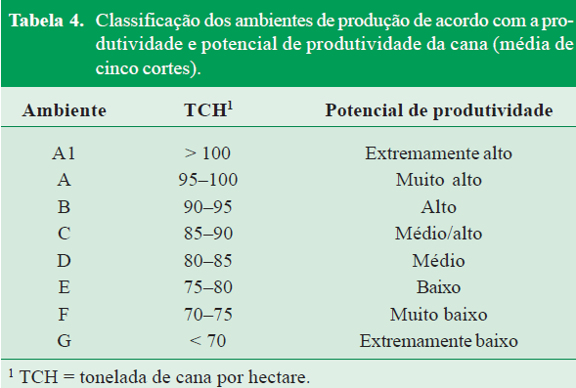
Sistema
Demattê &
Demattê
Ambientes | Potencial de Produtividade | Produtividade Potencial Ton/ha (média 5 cortes)
A | Alto | Maior 95
B | Alto/médio | 91-95
C | Médio | 86-90
D | Médio/baixo | 81-85
E | Baixo | 76-80
F | Muito Baixo | 71-75
G | Extremamente baixo | Menor 70

Slide 16
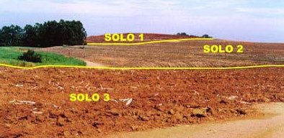
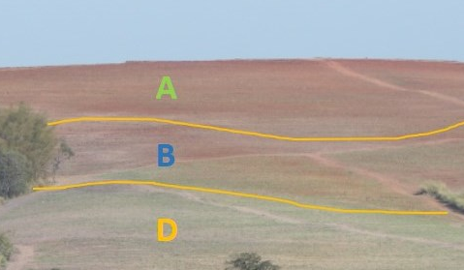
Transformação da classe de solo em Ambientes de produção
Base para agricultura de precisão
Otimiza locais de amostragem
Relaciona problemas de produção
com tipo de solo
* Manejo do solo
* Conservação
* Riscos de compactação
* Riscos de ataque de praga do solo
* Relação com época plantio e colheita
* Estima o potencial de produtividade futura
* Indica a meta a ser atingida pela área
* Pela comparação entre potencial e real,
determina-se Se o manejo esta adequado
* Manejo varietal
* Épocas de plantio e colheita
* Alocação da variedade certa no local certo

Slide 17

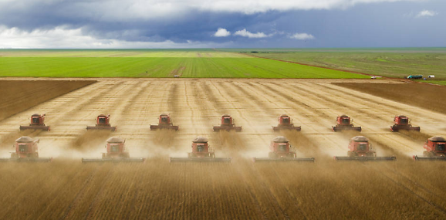

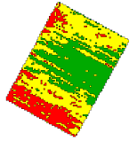
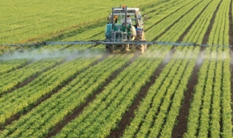
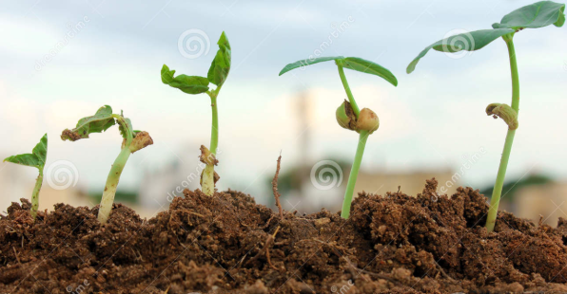
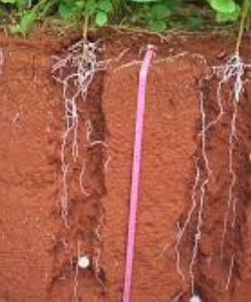
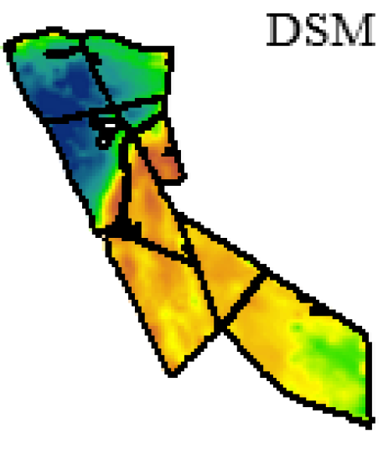
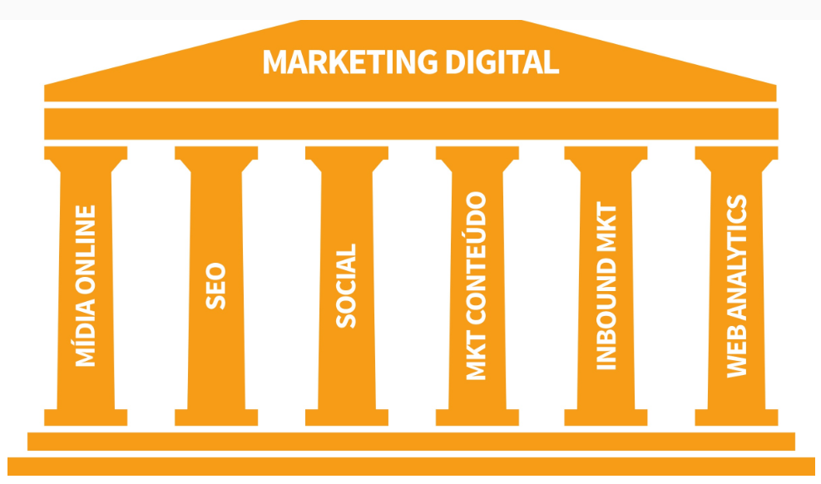
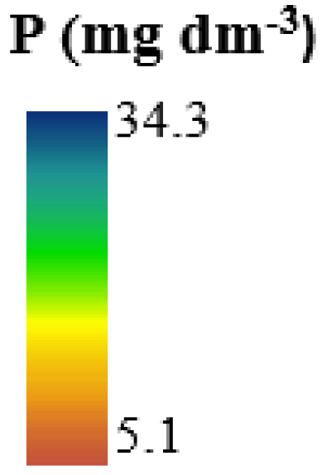
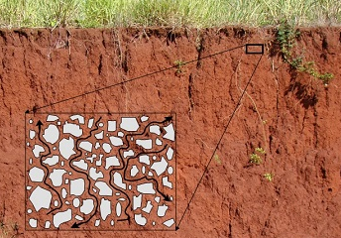


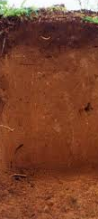
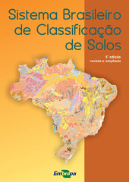
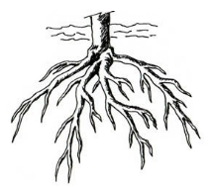
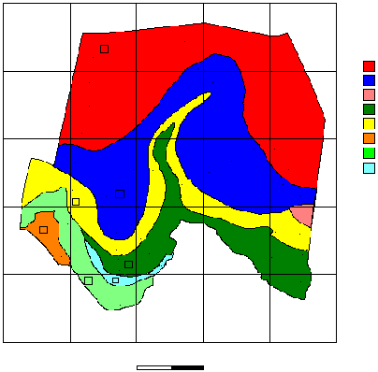
Produção = f (solo, planta, clima, manejo)
CLIMA
Informacoes
Da planta
Mapa pedologico
Pilar de
Ação
MANEJO
Fisiologia,
Desenvolvimento
Variedade
Nutricao
Sistema
radicular
Pilares da planta
Mapa
fertilidade
Pilares do ambiente físico
Textura
Fertilidade
Agua
Profundidade
Nome
ONDE PODE ATUAR O
SENSORIAMENTO REMOTO
Pilares do solo

Slide 18
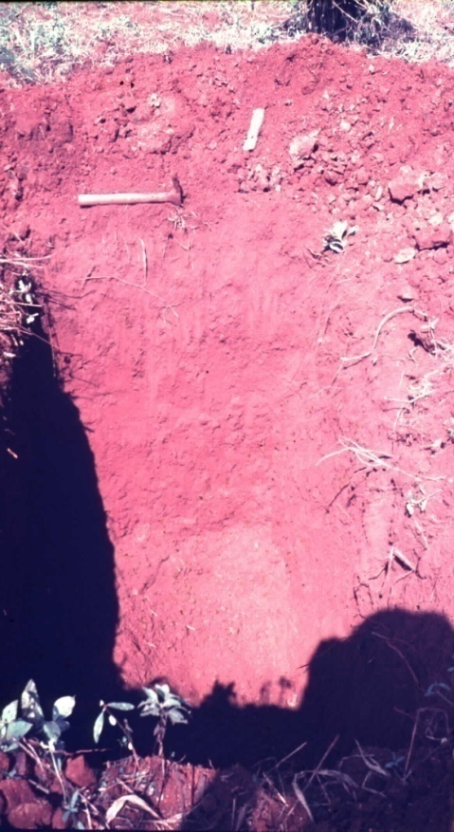
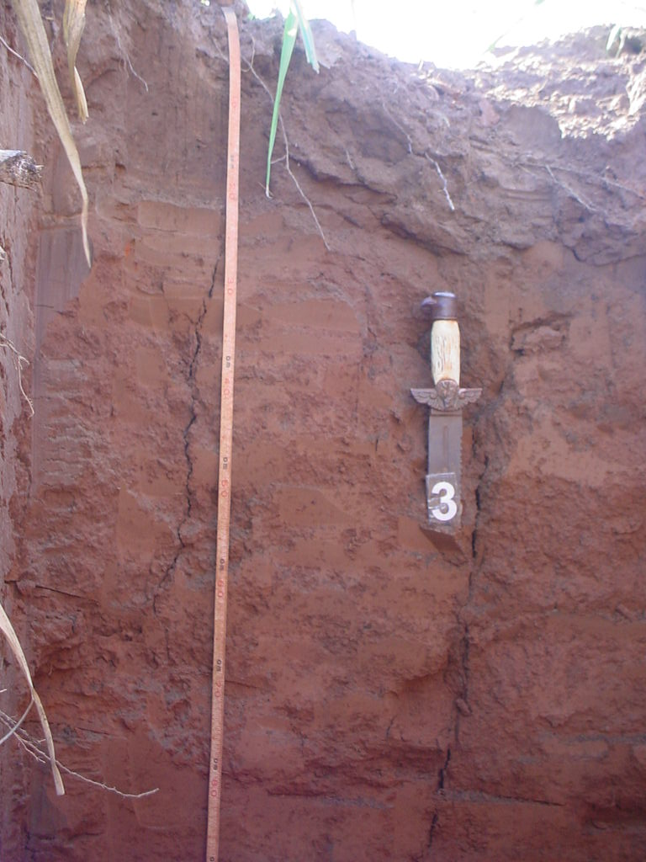
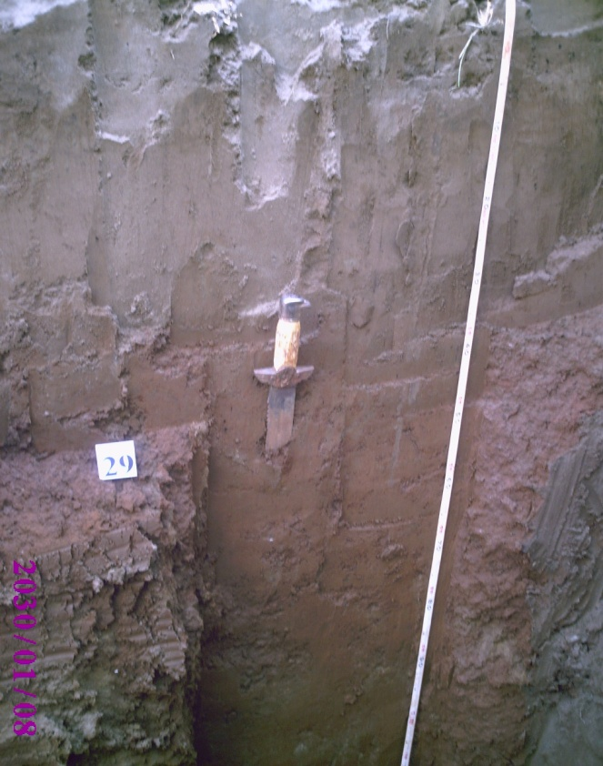
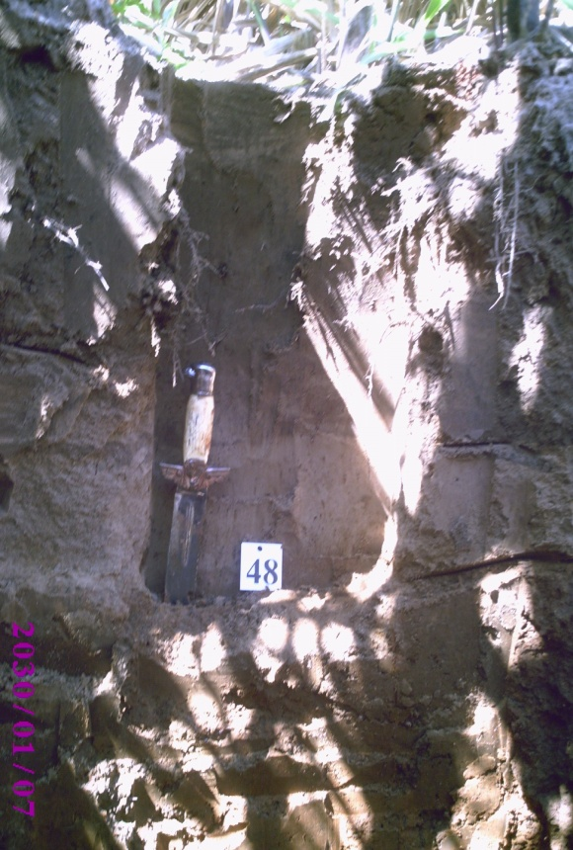
Esquema ilustrativo dos diferentes tipos de solos E relação com a planta e armazenamento de água
LATOSSOLO
ARGISSOLOS
Diminui produtividade
PV espessarenico
LV
PV normal
PV arenico
A
A
A
A
50 cm
50 cm
A/AB/E
A/AB/E
Bw
Bt
100 cm
100 cm
Bt
C
C
Bt
Plano
Drena bem
Seca rápido
ondulado
Drena moderado
Seca menos
ondulado
Drena moderado
Seca menos
ondulado
Drena moderado
Seca menos

Slide 19
Relação entre retenção de água e preservação da água
Chuva
evapora
Luz solar
Luz solar
Chuva
evapora
Cria gradiente umidade
Chuva
H₂O
Quebra capilaridade
Fortemente
drenado
Erodido
Acúmulo água
Água escorre
Drena
Drenagem
moderada
Drenagem moderada
Boa drenagem
argila = 55%
CAD = 75mm/1m
argila = 33%/70%
CAD = 75mm/1m
Produção cai

Slide 20
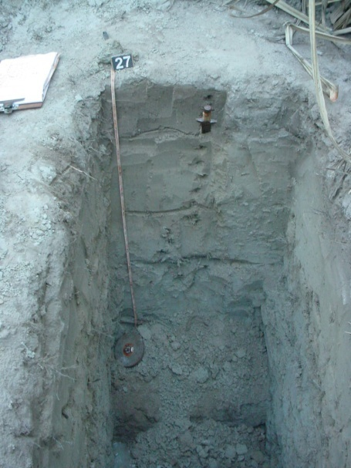
CAMBISSOLO
LITOLICO
GLEISSOLO
CX
RL
GX
A
A
30
cm
A
30
cm
Bi
C/R
Bg
C/R
Ondulado
Pouco profundo
Quebra implementos
Seca
Ondulado
Raso
Quebra implementos
Seca
Plano
Encharca
Água o ambiente

Slide 21
Importância do conhecimento do
solo em profundidade

Slide 22
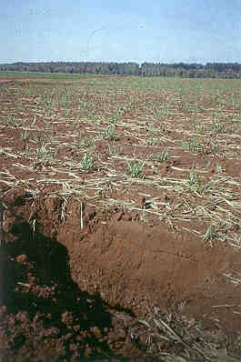
Fertilidade e Pedologia. Qual a diferença entre uma amostragem para fertilidade e uma pedológica?
Clima
O solo não é apenas fertilidade.
Não se expressa o desenvolvimento
da cultura somente nos primeiros 50 cm.
O solo vai até 2 m, a partir do qual ocorre
uma dinâmica de água e nutrientes,
que associada a fertilidade da usperficie,
que afetam a produtividade agrícola
União de
Conhecimentos
Permite
Otimizar
produção
Planta
Faixa analisada para fertilidade
0-40; 0-50
E pelo sistema agricultura de precisão
Solo
Faixa que TAMBEM afeta a dinâmica
superior Do solo para as raizes (pode
Chegar a dois metros em cana)

Slide 23
Landell do IAC já indicou que a classificação dos ambientes de produção são principalmente nas camadas mais profundas ou do horizonte B diagnostico dos solos.
Dai a importancia do mapa pedologico

Slide 24
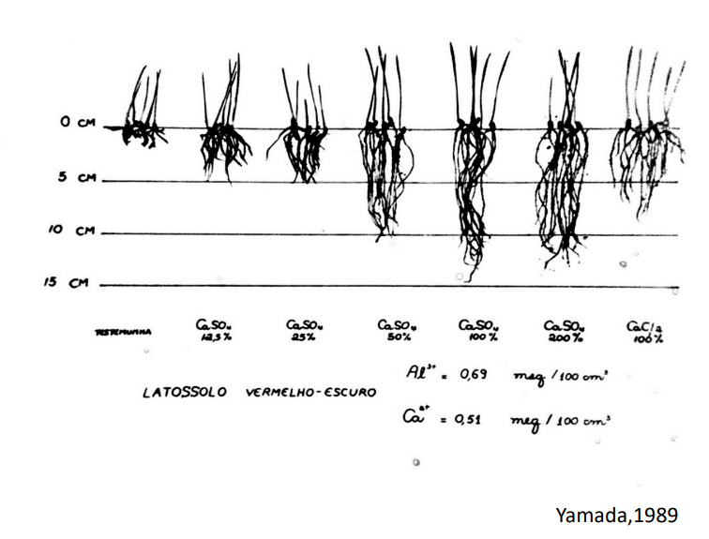

Slide 25
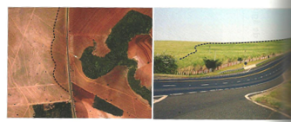
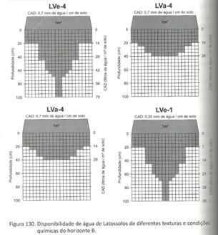
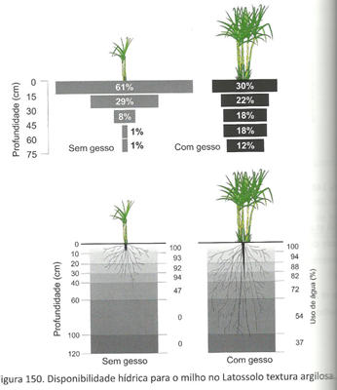
Imagem de satélite e biomassa da cana
Função tipo de solo
Classes de solo e sistema radicular
Textura Média
Rico
Textura Média
Pobre
Textura média
pobre
Textura argilosa rico
Rico
Importância do mapa pedológico
para o manejo de solos

Slide 26
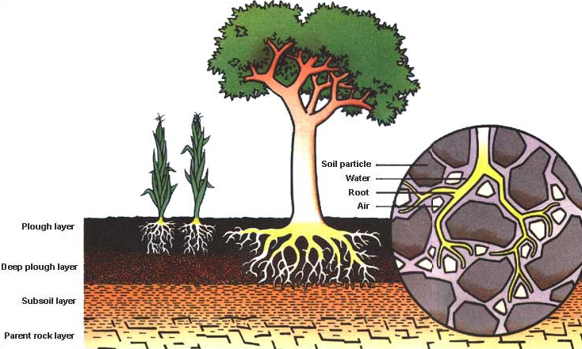

Slide 27
Importancia da protecao da cama superficial na produtividade dos Ambientes
Chuva
evapora
Luz solar
Luz solar
Chuva
evapora
Cria gradiente umidade
Chuva
H₂O
Quebra capilaridade
Fortemente
drenado
Erodido
Acúmulo água
Água escorre
Drena
Drenagem
moderada
Drenagem moderada
Boa drenagem
argila = 55%
CAD = 75mm/1m
argila = 33%/70%
CAD = 75mm/1m
Produção cai

Slide 28

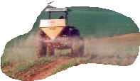





O dinheiro que ninguêm vê pra onde foi
* A produtividade maxima so é obtida se o Sistema radicular atingir ate 1 m.
* Se as raizes atingirem apenas 60 cm, a producao sera 70% da máxima
* Raízes a mais de 1 metro, representam 3% do peso total, mas foram responsáveis pelo suprimento de 20% da agua usada pela cultura.
Situação 2 (poucos)
Situação 1 (mais de 80% do sistema)
0
Ca
Ca
K
Profundidade, cm
40
K
H2O
K
H2O
100

Slide 29
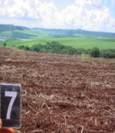
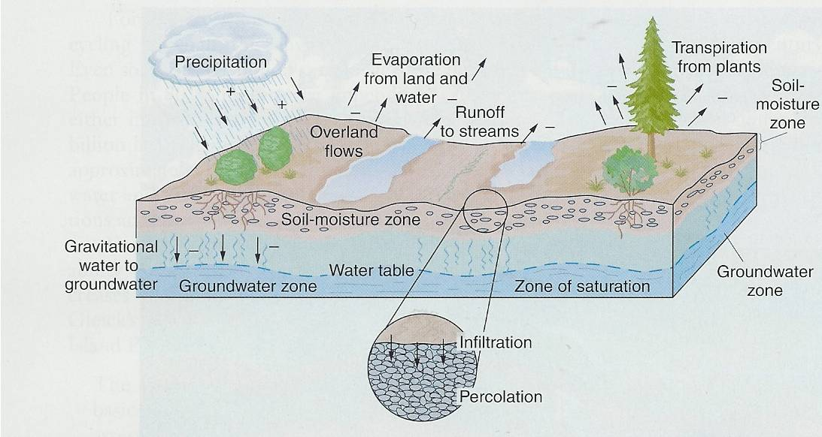
Sistema de julgamento
Mapa de solos
Julgamento
O quanto pode produzir
Características
do solo
Clima
Determinação do mapa
LR1-3
Fertilidade
Textura
Cor
Alocação de variedades
Morfologia
Mineralogia
Profundidade
Retenção de água
Região, Clima
LR1-3
Campo:
posição, situação
LR1-3
Avaliação Posterior

Slide 30
Relacao na interpretacao de solos e ambientes

Slide 31
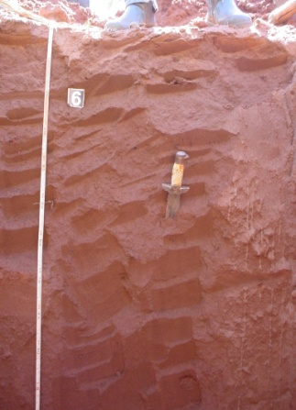
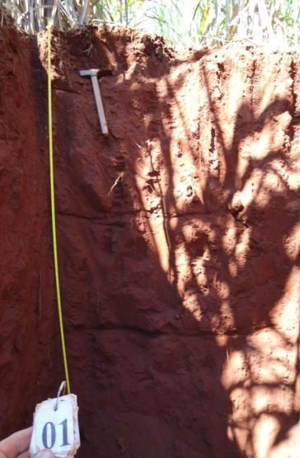
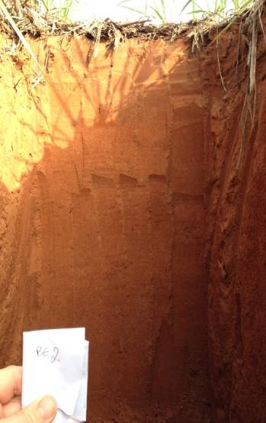
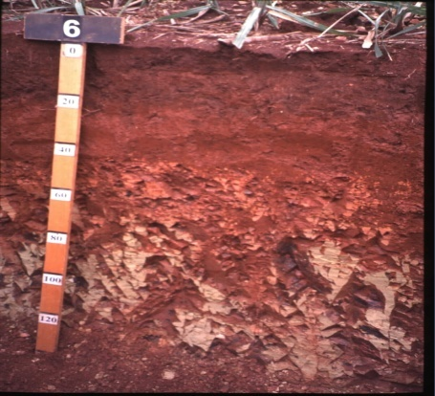
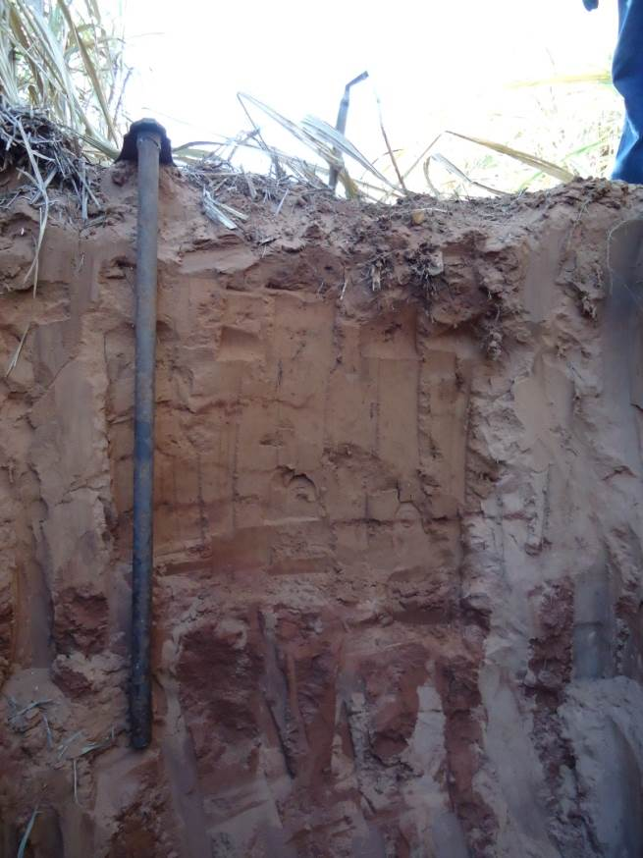

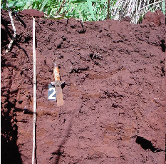
LV1, 2
LV4
RQ5
NV2
CX
A,B,C
D,E,F
F,G
A,B
variavel
PV
GX
Variavel

Slide 32




Latossolos
PV normal
PV arenico
PV espessarenico
A,B
D,E
F,G
LV1,2=A,B
LV3=C,D
Perspectiva do solo: PV e LV sao diferentes
Perspectiva do Ambiente: sao iguais
LV4=D,E

Slide 33
Uso dos ambientes na área agrícola

Slide 34


Mapa de Solos de uma área
Mapa de Ambientes de Produção
Baseado num mapa
de solos e no
clima, obtem-se o
mapa de
ambientes de producao
A partir do mapa de solos, pode-se fazer
o manejo do solo fisico, quimico. Relaconar com agricultura
de precisao, relacionar com os mapas de
indice de vegetacao, NDVI
Objetivo melhorar as condicoes do solo
para receber a planta
A partir do mapa de ambientes, pode-se indicar a
variedade certa para o solo certo.
Tambem pode-se saber o potencial de
producao da área (metas de producao).
A partir do somatrio destas duas informacoes, pode-se realizer todo o planejamento de épocas de plantio,
colheita, manejo do solo, avaliação de áreas com potencial riscos de comactacao, erosao, nematoides,
entre outros.
$ Beneficios $
Ganho geral em produtividade: media de 10 t/ha
Auxilio na tomada de decisões no manejo

Slide 35
Aplicacao do mapa de solos (pedologico):
Manejo varietal

Slide 36
Aplicacao do mapa de solos (pedologico): estimativa potencial produtivo da area
Manejo simulado de ambientes para fins de planejamento
Ambiente | Área Ocupada | Área ocupada | Produção total |  | Produção por área
 | % | ha | Mínima | Máxima | Limites max
A |  | 2005,492 | 190521,7 | 190521,7 | 95,0
B |  | 10033,8 | 913075,4 | 953210,6 | 91,0
C |  | 1348,89 | 116004,6 | 121400,1 | 86,0
D |  | 8666,696 | 702002,4 | 736669,2 | 81,0
E |  | 7254,742 | 551360,4 | 580379,3 | 76,0
F |  | 2132,131 | 151381,3 | 159909,8 | 71,0
G |  | 1241,375 | 86896,2 | 86896,2 | 70,0
Total | 0,0 | 32683,1 | 2711242,0 | 2828987,0 | 81,4 | 82,9

Slide 37
9. EPOCA DE PLANTIO E PRODUTIVIDADE DA CANA DE ANO.
O plantio de cana de ano, outubro a dezembro, somente se justifica nesta região se for feito em solo de boa fertilidade,
elevada retenção de umidade , usando variedade de crescimento rápido e não florífera.
Porem os ambientes desfavoráveis não permite tal plantio como indicado na tabela a seguir. Note que as maiores
produtividades nos ambientes desfavoráveis estão relacionadas ao plantio tardio, de ano e meio.

Slide 38
Sequencia de mapa de grupos de manejo: Agrupamento do solo com características semelhantes
LV
LV
PV
PV
LA
PVA
LA
PVA
Grupo 1
Grupo 2
LVA e LV, são solos profundos e bem drenados
Grupo de manejo para fins de preparo do solo

Slide 39
Relação entre mapa de solo, ambiente de produção e alocação de variedades
Ambiente de produção são classificados da seguinte forma: A, B, C, D e E
Mapa de solos
Alocação de ambientes
NV
A
RQ
E
Potencial produtivo
Alocação de variedades
˃
Y
˂
X

Slide 40


Mapa Grupamento manejo fisico
Mapa Grupamento manejo quimico
Mapa pedologico
G1
LVal+PVal
LVmal
G1
LV+LA
PValm
G2
PV+PA
G2
LAe+PAe
LAe, arg
PAearg
Manejo fisico
Avaliacao quimica previa
Ambiente de Producao
Analise da Produtividade
D=80
-10
Determinacao do metodo de coleta solos e aplicacao fertilizantes
(imagem satelite+solo)
Grid ou tradicional
B=90
-5
A-100
-10
+10
ERROS?
Alocacao varietal
V1
70
V3
85
Mapa
Produtividade
V2
110
90

Slide 41
CONHECIMENTO DOS AMBIENTES DE PRODUÇÃO (AP)
Vantagens
Escolha inadequada do AP
Definição da época de plantio, colheita e manejo varietal;
Planejamento do custo de produção;
Custo da terra;
Planejamento das aplicações de insumos;
Estimativa de produção (produção potencial);
Escolha de terras para compra
Erro no manejo de solo;
Ocorrência de compactação do solo;
Manejo de fertilizantes;
Falhas no plantio;
Erro na alocação varietal;
Problemas com erosão;
Não são consideras “manchas” de solo

Slide 43

Gerando o Mapa
Mapa
RQ
LV-1
LVf
RQal
LV-2
PV
GX
RL

Slide 44
Gerando o Mapa
G2
Mapa
Gruipos manejo
conservacao
G1
G3
G4
G5

Slide 45

Gerando o Mapa
G
Mapa
Ambientes
De producao
F
A
C
B
G

Slide 46
Tipo de solo = Manejo específico do solo
Químico, físico, época colheita, corte
Outros fatores:
Clima, pragas, outros
Produtividade
Potencial = Meta
Ambiente Potencial
Ambiente de Produção
Manejo Varietal
Produtividade Real
Avaliação

